Slide 1
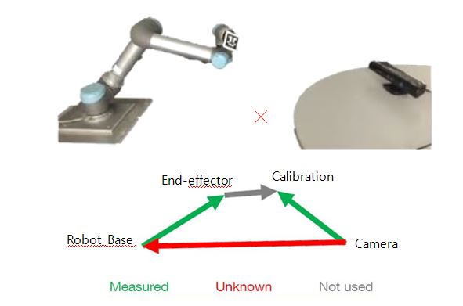
필요한 파라미터 : fx, fy, cx, cy, k1, k2, p1, p2
fx, fy : 초점거리
cx, cy : 주점
k1, k2 : 방사왜곡계수
p1, p2 : 접선왜곡계수

Slide 2
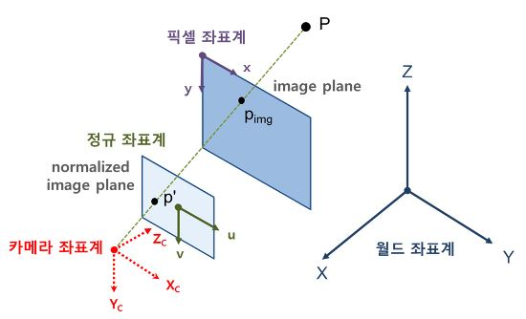
우리가 사는 세상은 3차원이지만, 카메라로 찍으면, 2차원으로 변하게 된다.
3차원의 점들이 이미지 상에서 어디에 맺히는지는 기하학적으로 생각하면 영상을 찍을 당시의 카메라의 위치 및 방향에 의해 결정된다.

Slide 3
렌즈와 이미지 센서 사이의 거리(단위 : Pixel)
렌즈와 이미지 센서가 이루는 각
사용된 렌즈 (종류), 두께, 굴곡도
사용된 렌즈, 렌즈와 이미지 센서와의 거리, 렌즈와 이미지 센서가 이루는 각 등 카메라 내부의 기구적인 부분에 의해서 크게 영향을 받는다.
따라서, 3차원 점들이 영상에 투영된 위치를 구하거나 역으로 영상좌표로부터 3차원 공간좌표를 복원할 때에는 이러한 내부 요인을 제거해야만 정확한 계산이 가능하다.

Slide 4
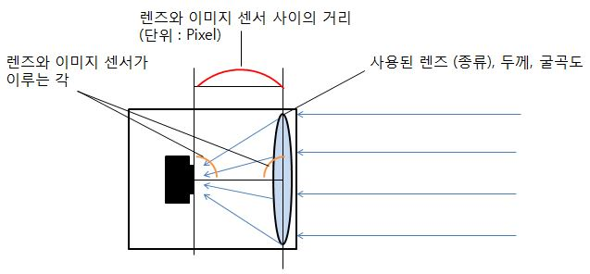
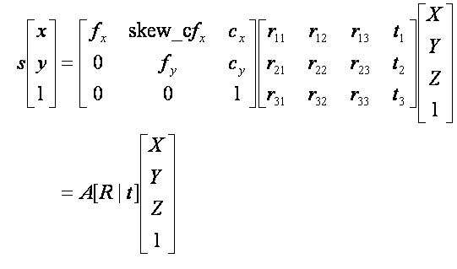


Slide 5
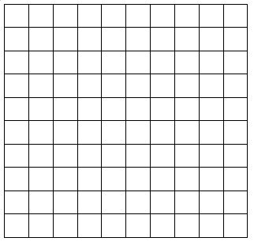
이미지 센서
초점거리 : 500(pix)
실제거리 : 이미지 센서의 한 셀의 길이
X 초점거리
(즉, 실제 거리는 500*1mm = 500mm)
1mm

Slide 6
주점
영상 중심점

Slide 7
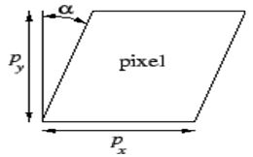
요즘 카메라들은 skew 에러가 거의 없기 때문에, 0으로 놔두어도 무방하다.
(즉, skew_c = 0)

Slide 8
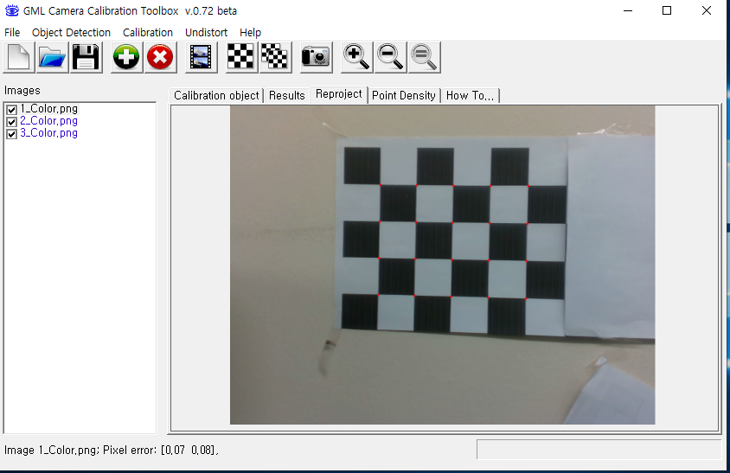

Slide 9
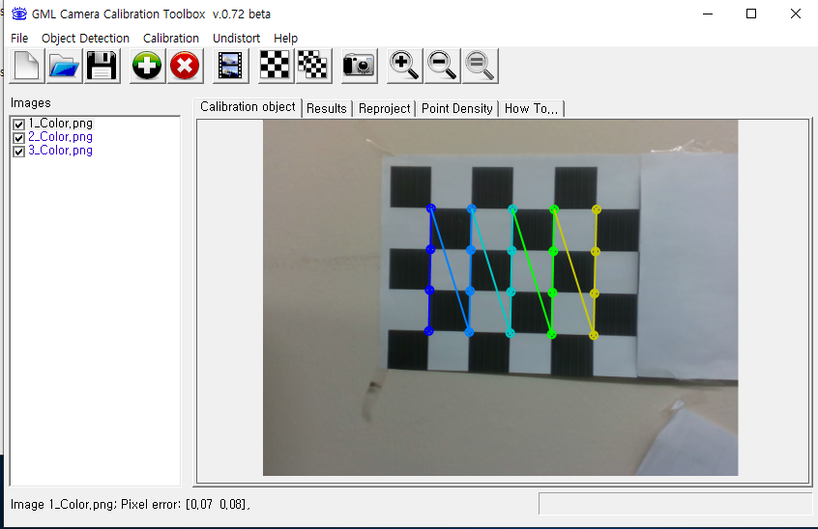

Slide 10
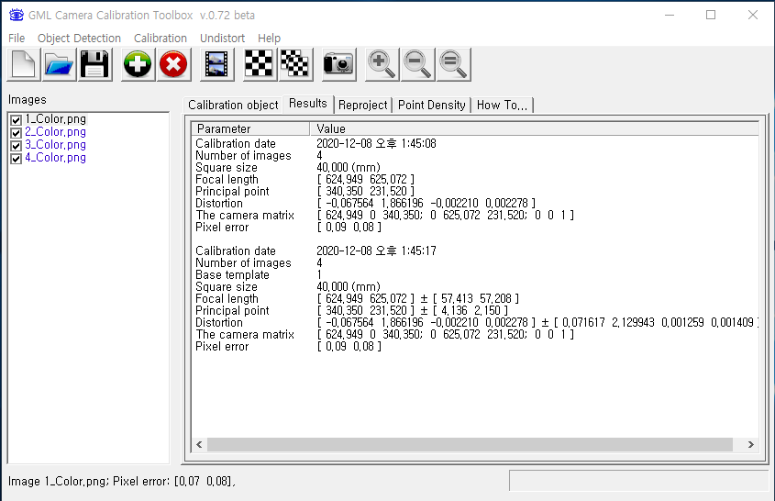

Slide 11
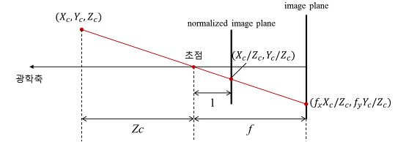
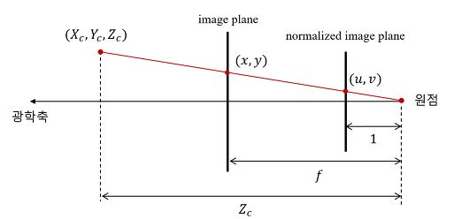

Slide 12
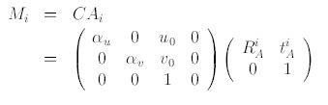

Slide 13
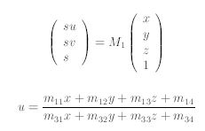

m11 m12 m13 m14
m21 m22 m23 m24
m31 m32 m33 m34

Slide 15
우리가 동일한 장면을 동일한 위치와 각도에서 촬영하더라도, 사용한 카메라의 종류 또는 환경세팅에 따라서, 서로 다른 영상을 얻게 된다. 그런데, 이런 카메라의 차이는 어떤 기하학적인 해석을 하는데, 불필요하다.
정규 좌표계를 한마디로 설명하자면 카메라의 내부 파라미터(intrinsic parameter)의 영향을 제거한 이미지 좌표계로 볼 수 있다.

Slide 16
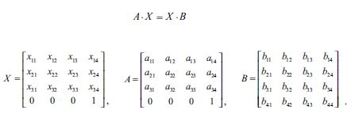
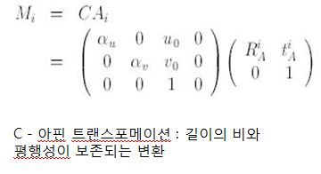

Slide 17




Base
AX = XB
B2
B1
B
Camera
X
Hand
Camera
X
Hand
A
Position2
Position1
A1
Y
A2
Chess

Slide 18
Base
B1
B2
B
X = inv(A1)B1 = inv(A2)B2
Chess/Hand
Chess/Hand
X
A1X = B1
Position1
Position2
M1X = B1
A
A1
Y
A2
X = inv(M1)B1
Camera

Slide 19
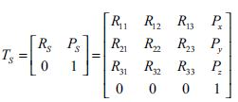

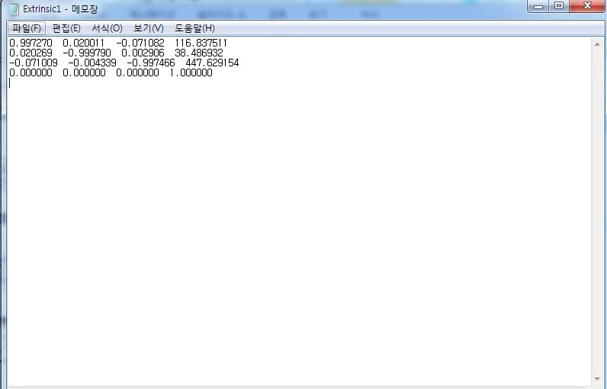
X = inv(M1)B1
GML Tool 사용

Slide 20

X = inv(M1)B1
Robotics kinematics

Slide 21
X = inv(M1)B1
X = inv(M1)B1

